Slide 1
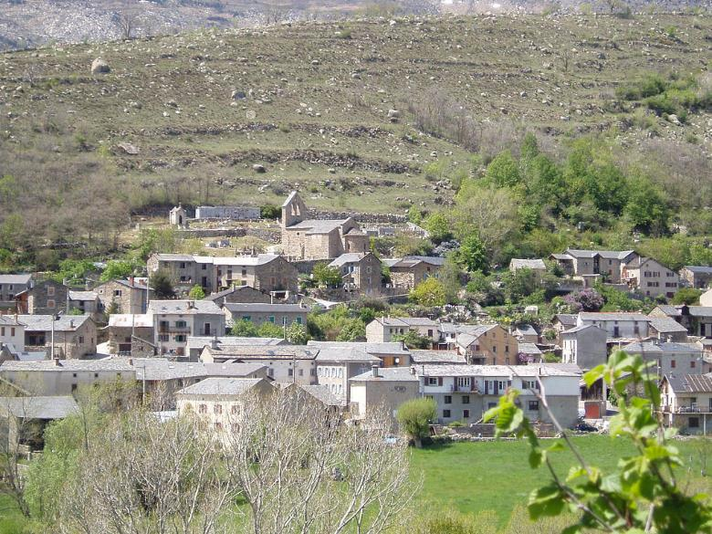
Lorient Vous Présente Le Village D’Angoustrine – Des – Escaldes (Pyrénées –Orientales )
Cal Xandera, Angoustrine-Villeneuve-des-Escaldes, Pyrénées-Orientales, Languedoc-Roussillon (France)

Slide 2
Angoustrine-Villeneuve-des-Escaldes Écouter (catalan : Angostrina i Vilanova de les Escaldes) est une commune française située dans le sud-ouest du département des Pyrénées-Orientales, en région Occitanie. Sur le plan historique et culturel, la commune est dans la Cerdagne, une haute plaine à une altitude moyenne de 1 200 m d'altitude, qui s'étend d'est en ouest sur une quarantaine de kilomètres entre Mont-Louis et Bourg-Madame.

Slide 3
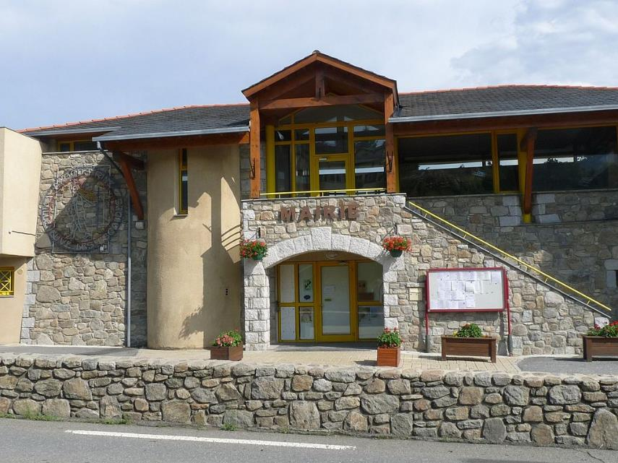
La mairie, située à Villeneuve-des-Escaldes.

Slide 4
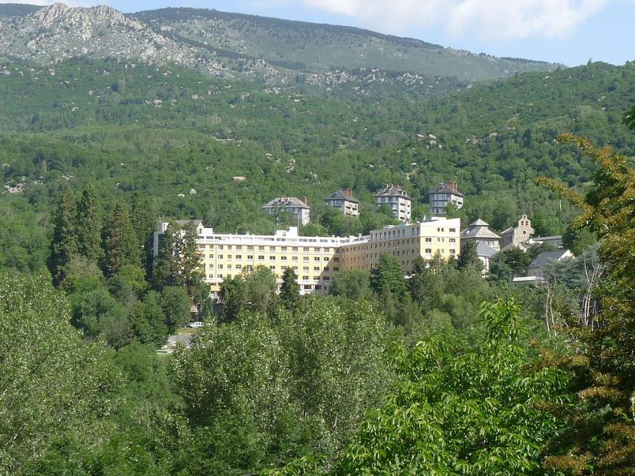
Centre de rééducation des Escaldes.

Slide 5
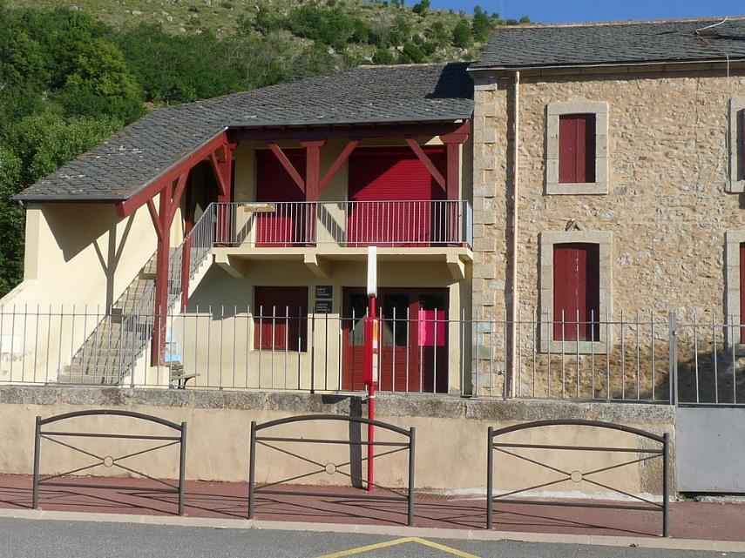
Ecole d'Angoustrine,

Slide 6
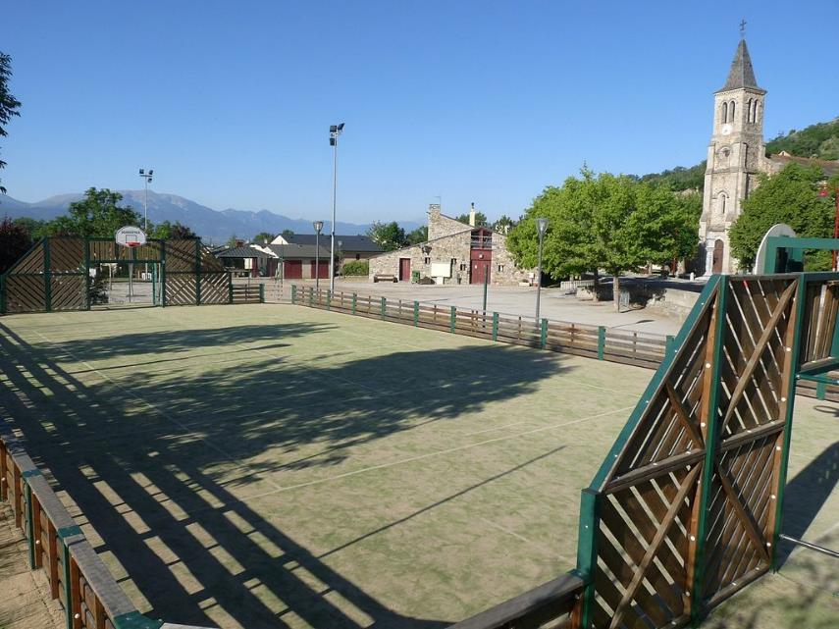
Terrain de sport, à Angoustrine.

Slide 7
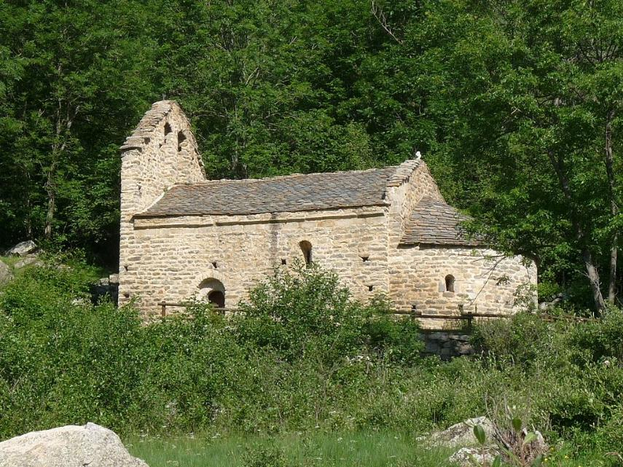
Chapelle St-Martin d'Envalls, Pyrénées-Orientales, France

Slide 8
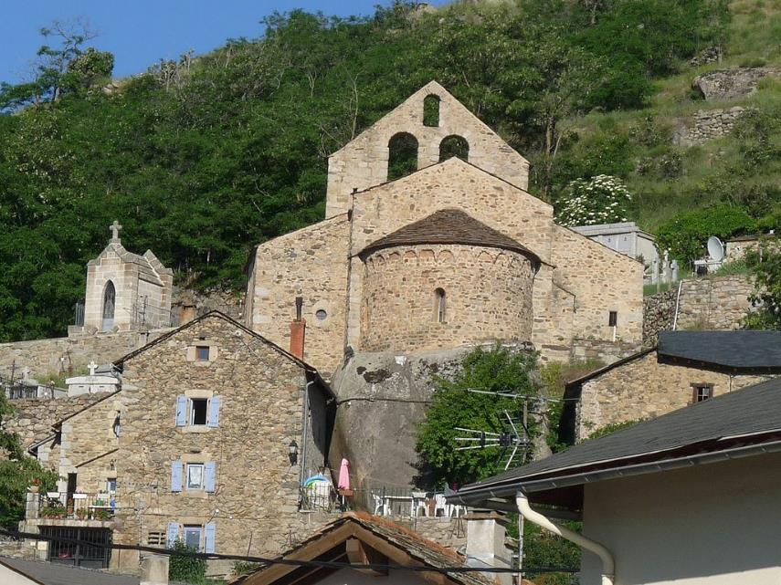
L'ancienne église romane Saint-André.

Slide 9
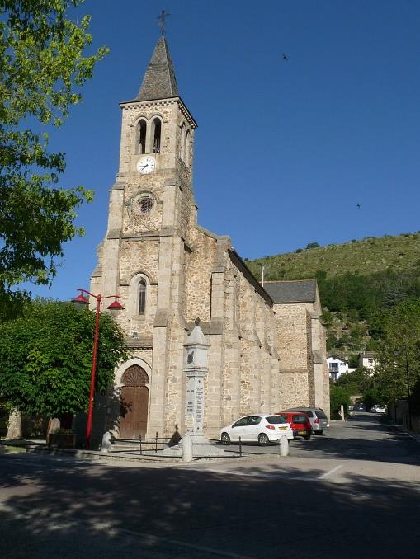
Nouvelle église d'Angoustrine

Slide 10
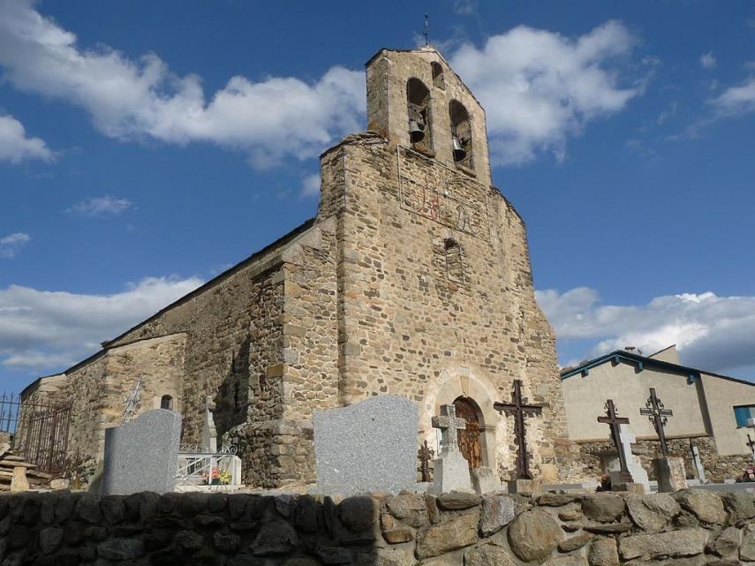
Église Saint-Assiscle et Sainte-Victoire de Villeneuve-des-Escaldes

Slide 11
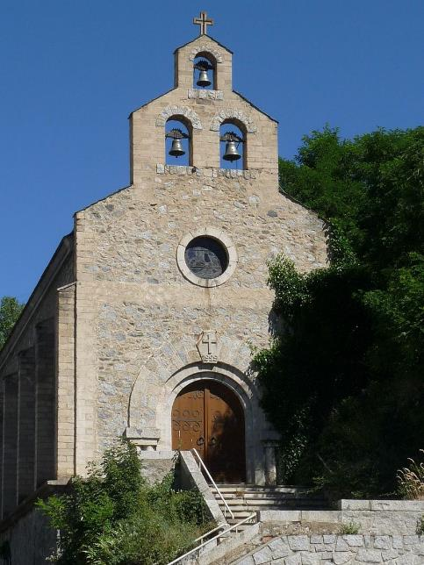
Chapelle Notre-Dame-des-Grâces des Escaldes

Slide 12
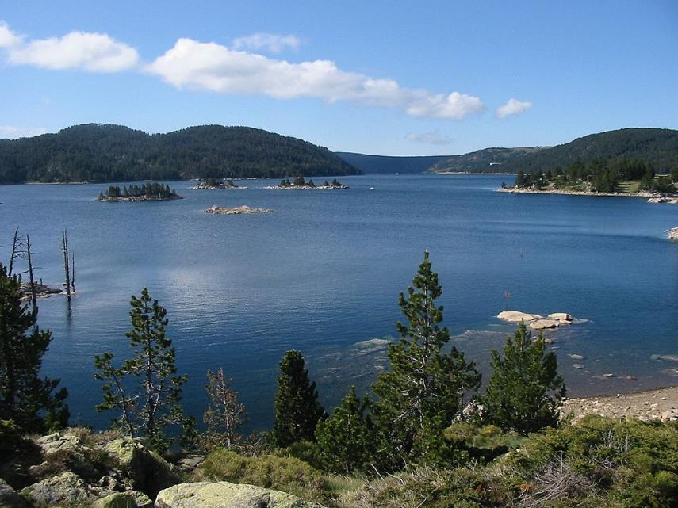
Le lac des Bouillouses.

Slide 13
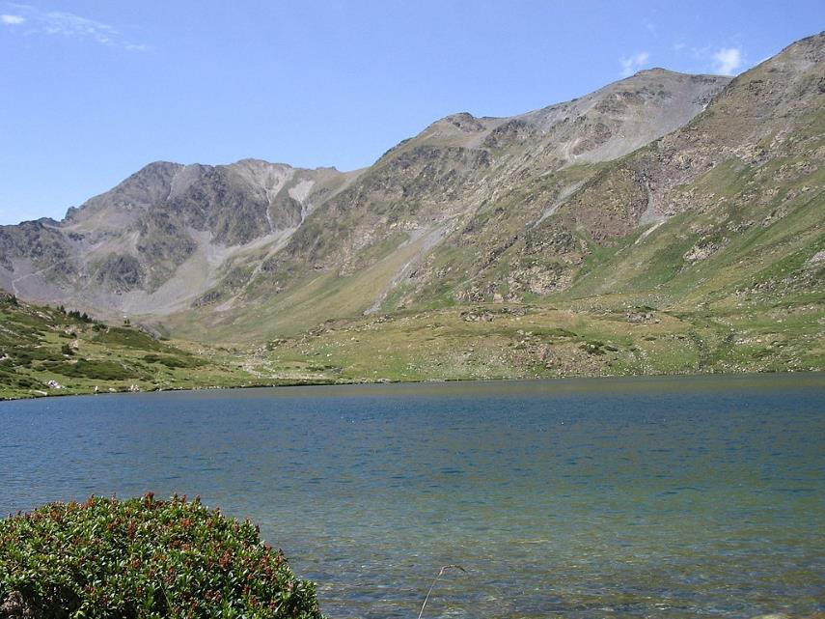
Le lac de Castellà et le pic Carlit à gauche.

Slide 14
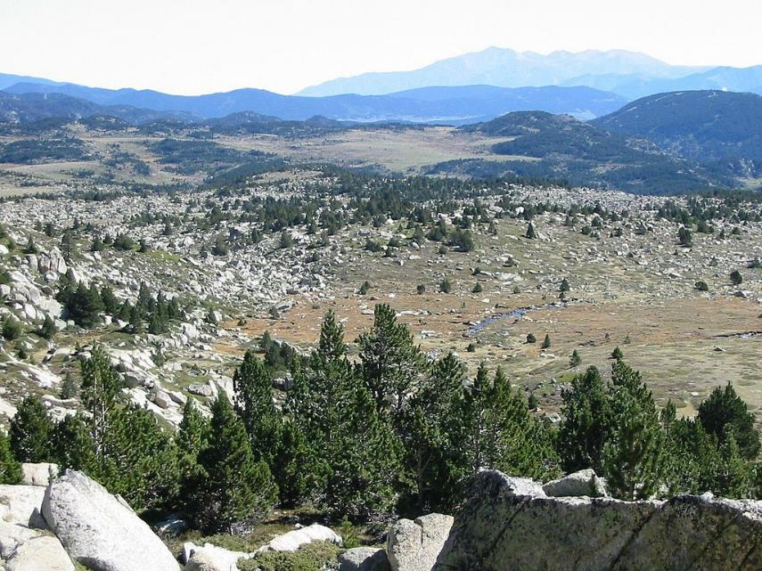
Le désert du Carlit avec le Canigou au fond.

Slide 15
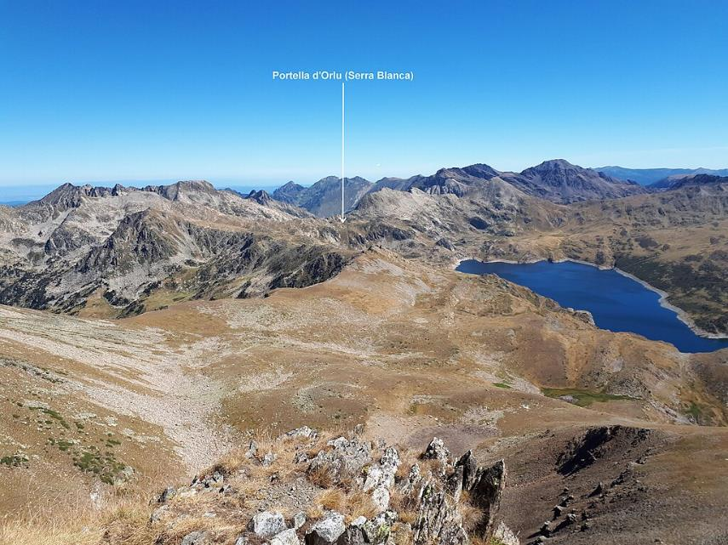
La Portella d'Orlu.

Slide 16
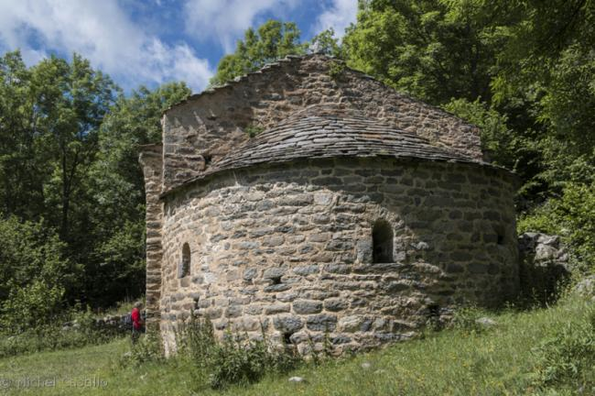
EGLISE SAINT MARTIN D'ENVALLS Angoustrine Villeneuve des Escaldes

Slide 17
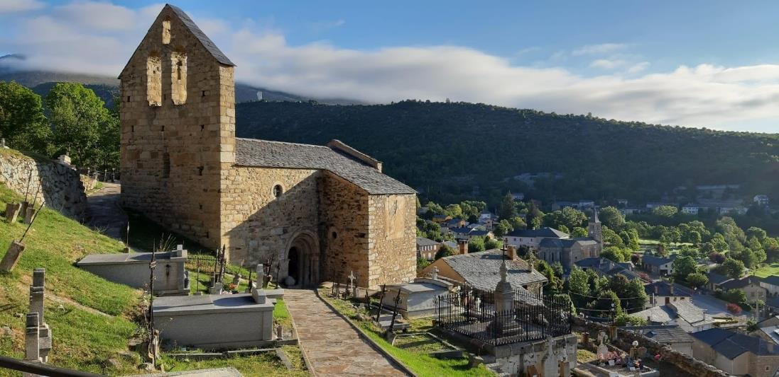
Église romane Saint-André du XIe siècle

Slide 18
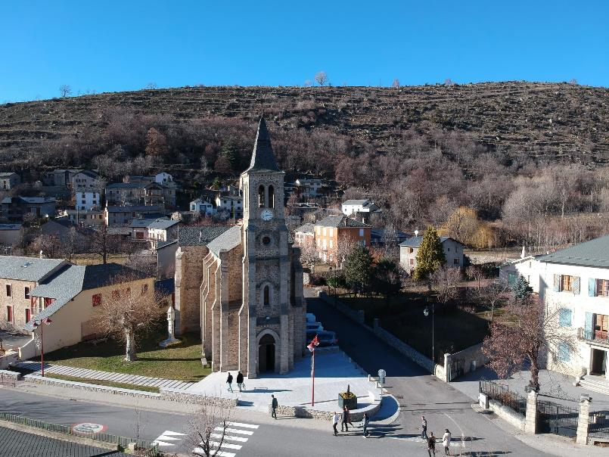

Slide 19
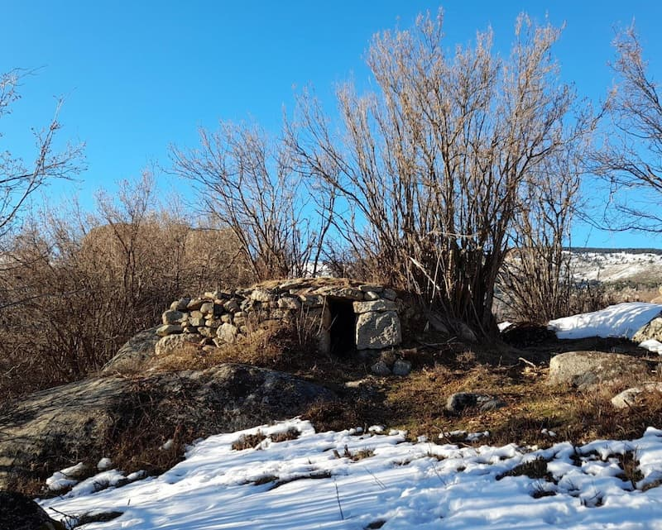

Slide 20
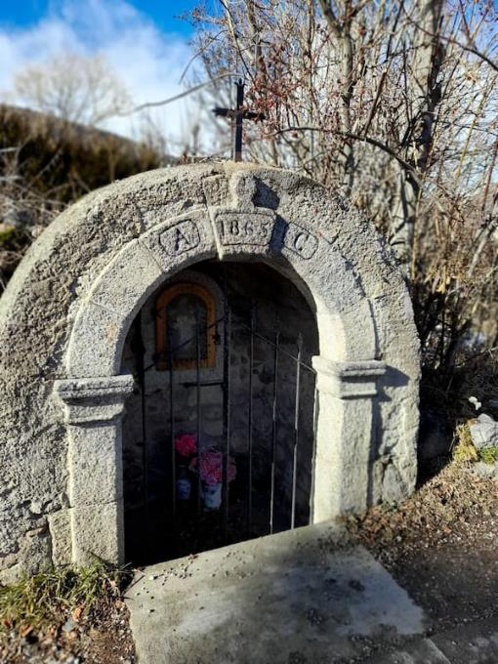
Oratoire de Notre Dame des Grâces aux Escaldes

Slide 21
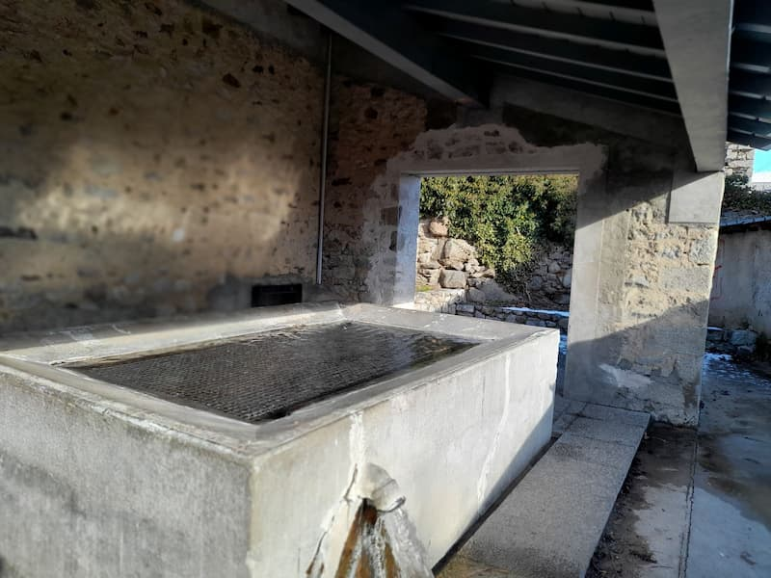
Situé sur la nationale au centre du village, ce lavoir n’est pas alimenté en eau chaude ; l’été c’est l’eau de la rivière de l’Angoustrine qui l’alimente.

Slide 22
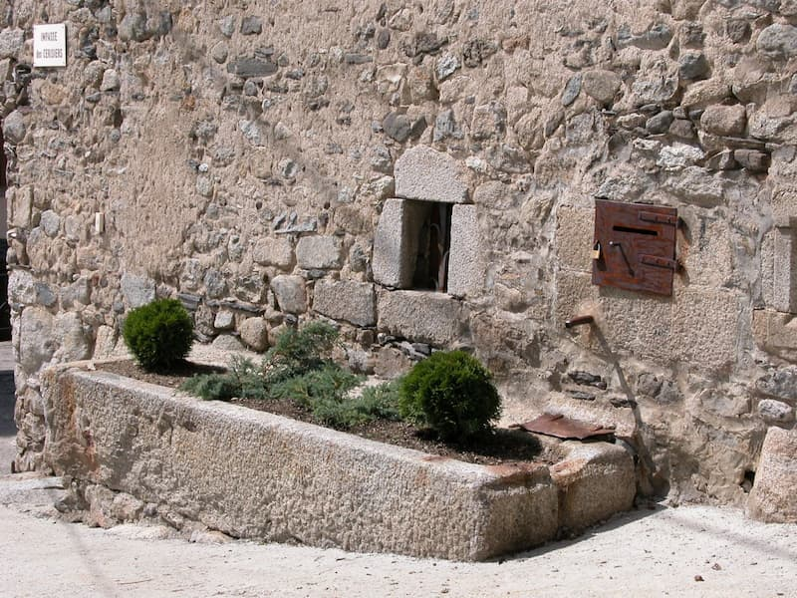
Abreuvoir dans le vieux village d’Angoustrine rue del sabater

Slide 23
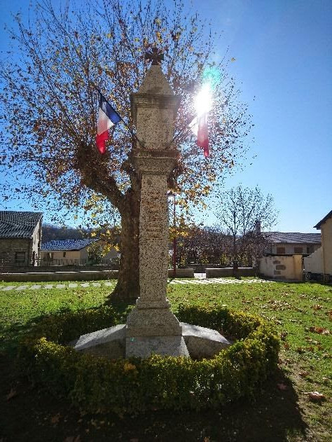
Le Monument aux morts
Il a été inauguré en 1924. Il était placé originellement entre la sortie de l’église et la route départementale, puis fut déplacé en 2019 sur son lieu actuel.

Slide 24
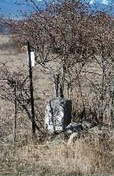
Les Bornes frontalières
Situées entre Angoustrine-Villeneuve-des-Escaldes et l’Enclave de Llívia.

Slide 25
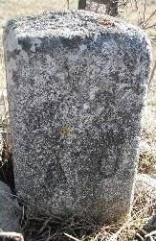
Les Bornes frontalières
Situées entre Angoustrine-Villeneuve-des-Escaldes et l’Enclave de Llívia.

Slide 26
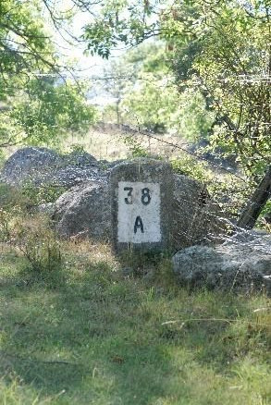
Les Bornes frontalières
Situées entre Angoustrine-Villeneuve-des-Escaldes et l’Enclave de Llívia.

Slide 27
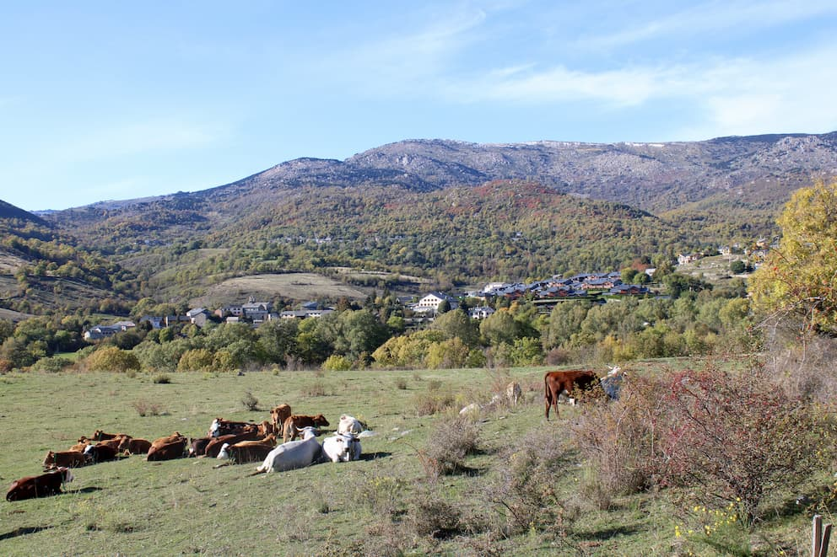
Angoustrine-Villeneuve-des-Escaldes

Slide 28
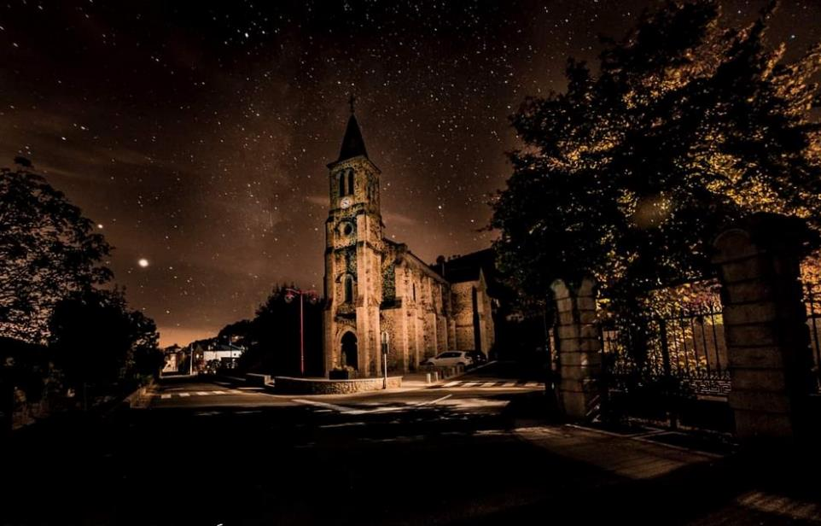

Slide 29
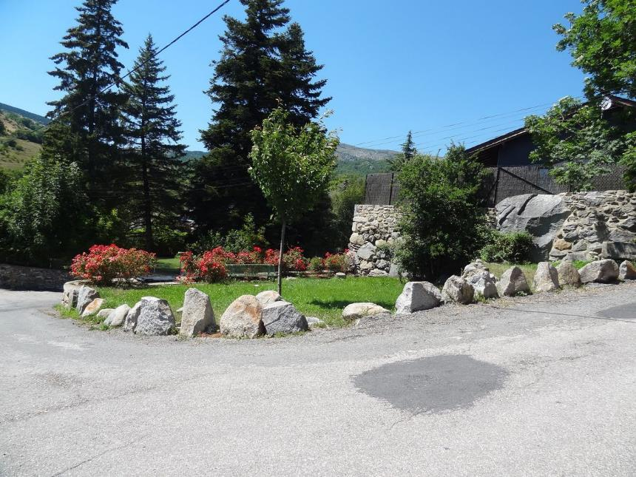

Slide 30
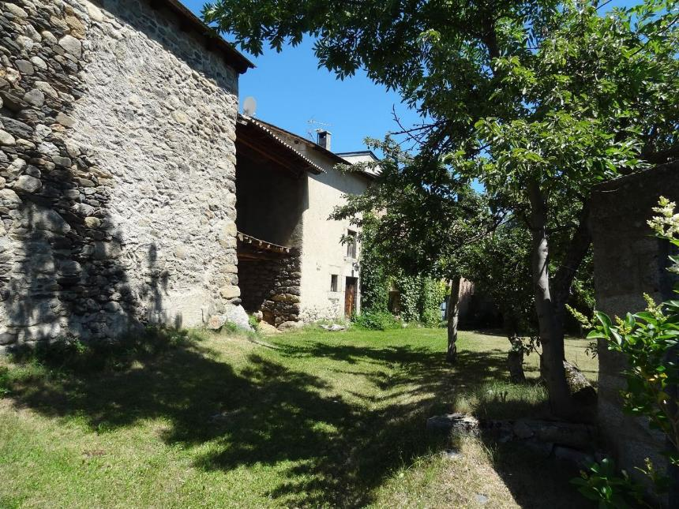

Slide 31
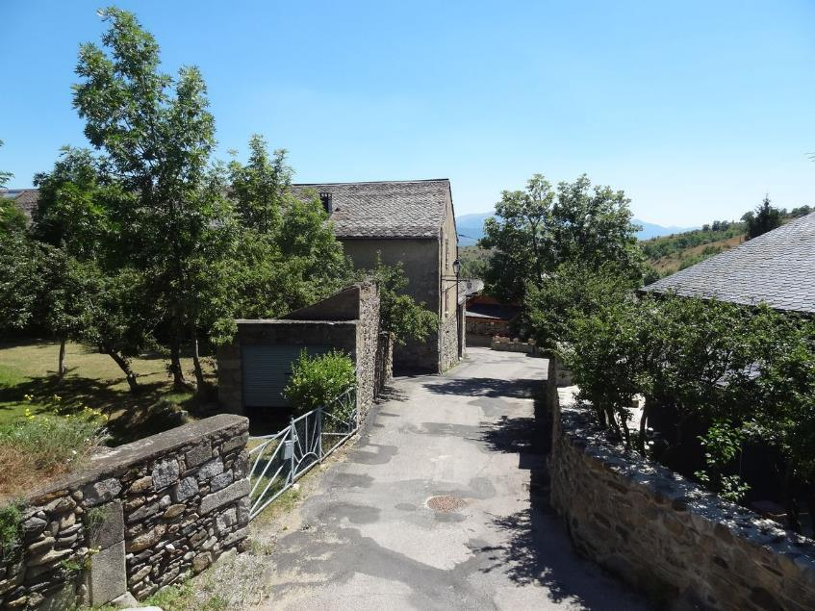
Lorient Vous A Présenté Le Villade D’Angoustrine – Villeneuve – De Escaldes (Pyrénées Orientales )
Les Images Et Le Son Du Net
Daniel

